Slide 1
第一章 顺序结构
第1课 计算机设计语言
《信息学奥赛一本通·编程启蒙 C++版》

Slide 2
计算机领域的国际最高奖项-图灵奖（相当于诺贝尔奖）
图灵奖（Turing Award），全称A.M.图灵奖（ACM A.M Turing Award），是由美国计算机协会（ACM）于1966年设立的计算机奖项，名称取自艾伦·麦席森·图灵（Alan M. Turing），旨在奖励对计算机事业作出重要贡献的个人 。图灵奖对获奖条件要求极高，评奖程序极严，一般每年仅授予一名计算机科学家。图灵奖是计算机领域的国际最高奖项，被誉为“计算机界的诺贝尔奖”。
图灵奖一般在每年3月下旬颁发。从1966年至2020年，图灵奖共授予74名获奖者，以美国、欧洲科学家为主。2000年，中国科学家姚期智获图灵奖，这是中国人首次也是唯一一次获得图灵奖。2022年3月30日，美国计算机协会（ACM）公布了2021年度图灵奖获奖者。美国田纳西大学电气工程和计算机科学系教授Jack J. Dongarra因对数字算法和库的开创性贡献摘得这一荣誉。
艾伦·麦席森·图灵（Alan Mathison Turing，1912年6月23日－1954年6月7日），英国数学家、逻辑学家，被称为计算机之父、人工智能之父。1931年，图灵进入剑桥大学国王学院，毕业后到美国普林斯顿大学攻读博士学位。二战爆发后，回到剑桥大学，后曾协助军方破解德国的著名密码系统Enigma，帮助盟军取得了二战的胜利。图灵对于人工智能的发展有诸多贡献，提出了一种用于判定机器是否具有智能的试验方法，即图灵试验。每年都有试验的比赛。此外，图灵提出的著名的图灵机模型为现代计算机的逻辑工作方式奠定了基础。

Slide 3
中国计算机学会王选奖-王选奖
中国计算机学会王选奖是中国计算机学会设立的奖项，为了纪念王选院士为中国计算机事业做出的非凡贡献，学习他严谨、务实、奉献、创新、勇于超越的科研精神。该奖授予在计算机科学技术前沿取得重要突破，研究成果通过转化和产业化，创造显著经济或社会效益的科技工作者 [1] 。
中国计算机学会王选奖的前身中国计算机学会创新奖于2005年设立。2006年更名为中国计算机学会王选奖 [2] 。2007年12月方正集团出资100万元人民币作为“中国计算机学会王选奖”基金 [3] 。
根据中国计算机学会官网显示，中国计算机学会王选奖每年评选一次，获奖人数不超过二名，其中一名奖励学术，一名奖励技术或工程。截至2018年10月，该奖共评选了9次，共有17人获得该奖项 [4] 。
王选：
中国科学院院士、中国工程院院士、计算机汉字激光照排技术创始人
王选 [44] （1937年2月5日—2006年2月13日），出生于上海，江苏无锡人，计算机文字信息处理专家，计算机汉字激光照排技术创始人，国家最高科学技术奖获得者，中国科学院学部委员、中国工程院院士，北京大学计算机研究所原所长 [

Slide 4
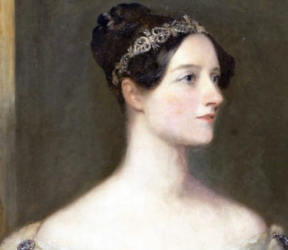
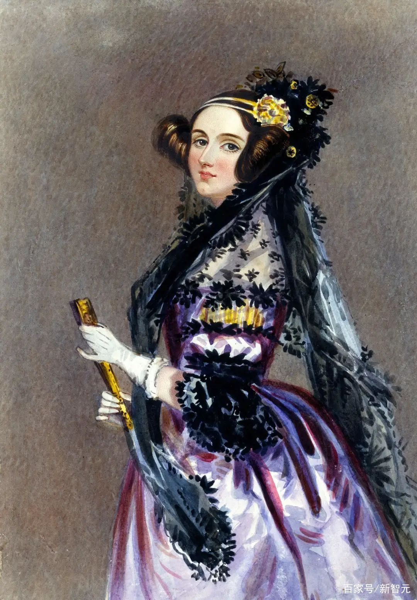
世界上第一位计算机：算法程序员
世界上第一位女程序员是谁吗？当时的一位英国女数学家，还曾给这台计算机编写过计算程序，她的名字是埃达·洛夫莱斯。
她就是19世纪英国一位成就卓著的数学家，浪漫派诗人拜伦勋爵的女儿，后来成为伯爵夫人。
名叫艾达·洛夫莱斯（Ada Lovelace），女神级的存在。

Slide 5

一、自然语言

Slide 6
二、机器语言

Slide 7
三、汇编语言

Slide 8
四、高级语言

Slide 9
五、集成开发环境

Slide 11
谢谢！

